Slide 1
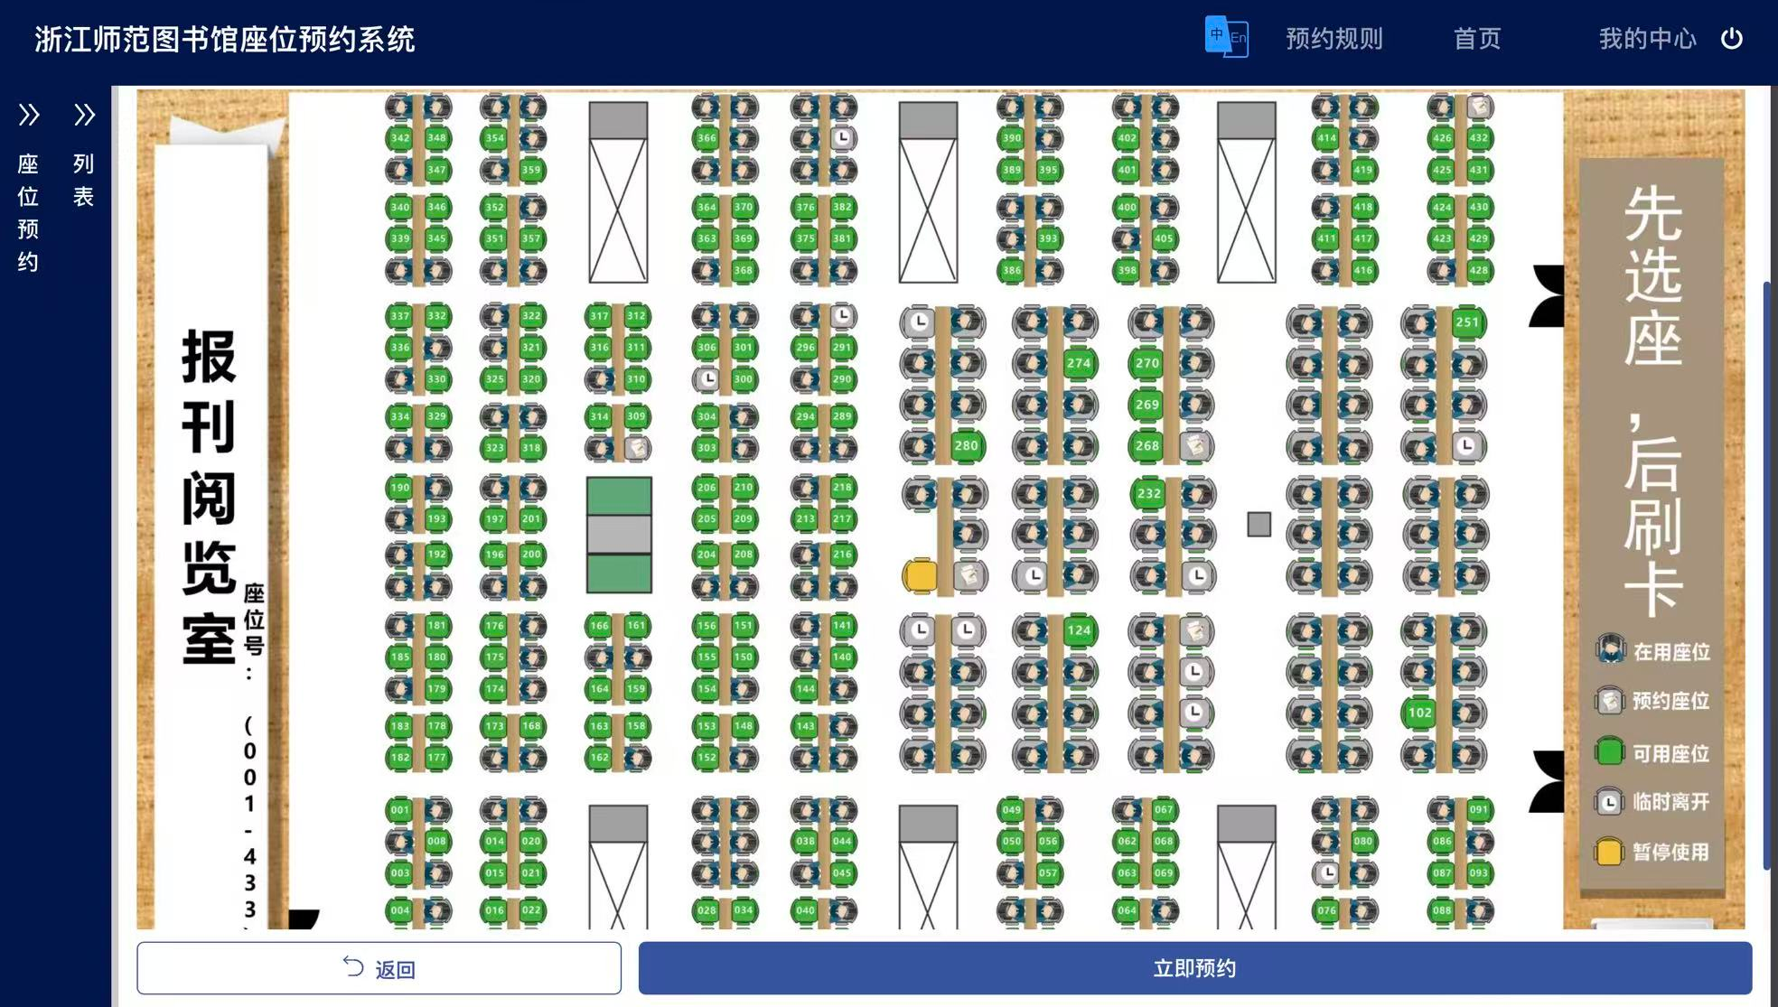
情境导入

Slide 2
“学考A+自习室”
座位预约系统

Slide 3
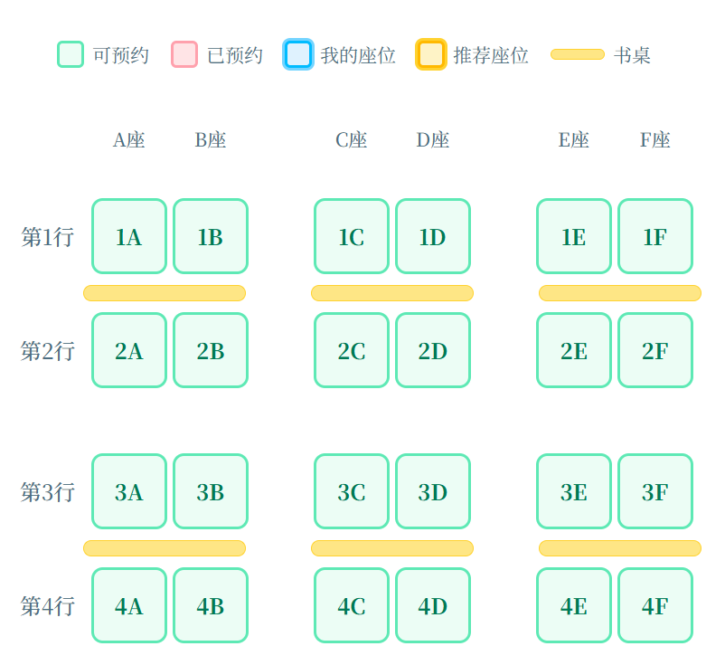
项目介绍
为更好地对我校自习室进行管理，现需开发一个座位预约系统，方便学生在线预约自习室座位。“学考A+自习室”座位布局如下，共有m行，每排设有A、B、C、D、E、F六个座位，座位按“行+字母”编号，如“3C”表示第3行C座。每行座位A与B、C与D、E与F之间无过道，视为相邻；座位B与C、D与E之间有过道，视为不相邻。
相邻
不相邻

Slide 4
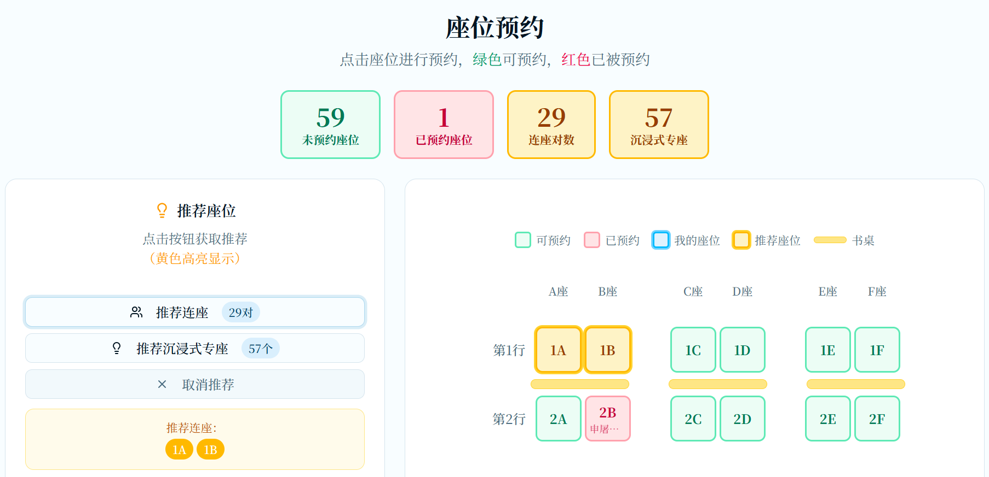
项目介绍
自习室实行线上预约制度，学生可对座位进行预约或取消预约操作。若同一座位被多次操作，则其状态按“预约-取消-预约……”的顺序交替变化。
未预约座位总数
推荐连座

Slide 5
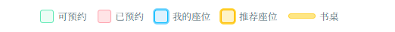
情境模拟
1.若m=4，预约与取消预约的操作为"1A2B1A2F3C4E2F"，则未预约的座位数量为____。
2.推荐的连座为：["1A","1B","1C","1D",……,"4A","4B","4C","4D"]，连座对数为____。
推荐的沉浸式专座为：["1A","1C","1D",……,"4A","4B","4D"]
3.解决这一问题需采用的算法思想是____（单选，填字母：A.解析算法/B.枚举算法）
21
9
B
解析算法：根据问题的前提条件与所求结果之间的关系，找出求解问题的数学表达式
枚举算法：把问题有可能的解一一列举，判断每一个列举出的可能解是否为正确的解

Slide 6
活动1：修改座位状态并统计未预约座位数
抽象与建模
1.m（排数），n（列数），s（预约与取消预约操作字符串）
2.座位状态列表：seats（二维列表）；未预约状态____，预约状态____。
seats=[[0,0,0,0,0,0],
[0,0,0,0,0,0],
[0,0,0,0,0,0],
[0,0,0,0,0,0],
…… ]
（m行n列的二维列表）
seats[0][1]
0
1
seats[0]
seats[1][4]

Slide 7
活动1：修改座位状态并统计未预约座位数
抽象与建模
1.m（排数），n（列数），s（预约与取消预约操作字符串）
2.座位状态列表：seats（二维列表）；未预约状态____，预约状态____。
3.行列坐标：row（行，范围_______）；
col（列，范围_______）
座位坐标表示为：________________
4.cnt1（未预约座位总数）
seats[0][1]
0
1
0～m-1
seats[1][4]
0～n-1
seats[row][col]

Slide 8
活动1：修改座位状态并统计未预约座位数
#主程序部分
m=10 #为方便操作，将座位排数设为10
n=6 #列数
s="1A2B1A2F3C4E2F" #预约与取消预约操作示例字符串，实际根据学生操作生成
seats=[[0 for i in range(n)] for j in range(m)] #生成m行n列二维列表
cnt1,seats=update_seats(m,n,s,seats)
print("未预约座位总数：",cnt1,"个")
自定义函数
①如何从字符串"1A"中提取座位编号的行列信息？
判断是数字字符还是字母可以采用_____，遍历字符串提取各个座位编号的行列信息
可以采用_____。（单选，填字母：A.顺序结构/B.分支结构/C.循环结构）
数字字符为行，字母为列
B
C

Slide 9
活动1：修改座位状态并统计未预约座位数
def update_seats(m,n,s,seats):
cnt=0
tmp=""
for ch in s:
if "0"<=ch<="9": #ch是数字字符
tmp=tmp+ch
else: #ch是字母
row=int(tmp)-1
col=ord(ch)-ord("A")
seats[row][col]=__________________
tmp=""
for row in range(m): #遍历行号
for col in range(n): #遍历列号
if seats[row][col]==0:
__________
return cnt,seats
②如何将座位的行列信息转为row和col？
"1""A"
row=0
col=0
③如何实现seats[row][col]的未预约与预约状态切换？
0、1切换
④如何统计未预约座位数量？

Slide 10
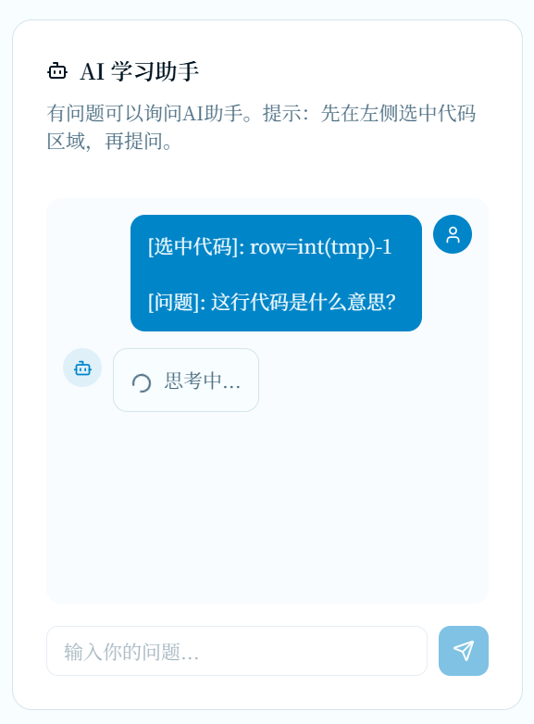
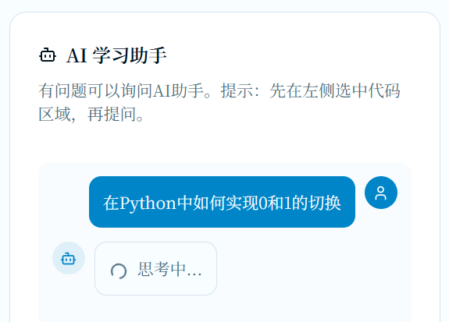
活动1：修改座位状态并统计未预约座位数
def update_seats(m,n,s,seats):
cnt=0
tmp=""
for ch in s:
if "0"<=ch<="9": #ch是数字字符
tmp=tmp+ch
else: #ch是字母
row=int(tmp)-1
col=ord(ch)-ord("A")
seats[row][col]=__________________
tmp=""
for row in range(m): #遍历行号
for col in range(n): #遍历列号
if seats[row][col]==0:
__________
return cnt,seats
1-seats[row][col]
cnt=cnt+1

Slide 11
活动2：统计未预约连座对数并推荐座位
抽象与建模
①如何表示相邻连座均未预约？
seats[0][0]
seats[0][1]
seats[0][4]
seats[0][5]
③计数：cnt2（未预约连座对数）
推荐连座座位：lianzuo列表
seats[1][2]
seats[1][3]
思考：每对连座的行（row）列（col）索引的数量关系？
row相同，col差1
左：seats[row][col] 和 右：
seats[row][col+1]
②col取哪些值？
0、2、4（偶数）

Slide 12
活动2：统计未预约连座对数并推荐座位
#主程序部分
m=10 #为方便操作，将座位排数设为10
n=6 #列数
s="1A2B1A2F3C4E2F" #预约与取消预约操作示例字符串，实际根据学生操作生成
seats=[[0 for i in range(n)] for j in range(m)] #生成m行n列二维列表
cnt1,seats=update_seats(m,n,s,seats)
cnt2,lianzuo=f_lianzuo(m,n,seats) #未预约连座对数和推荐列表
print("未预约座位总数：",cnt1,"个")
print("未预约连座对数：",cnt2,"对")
print("未预约连座推荐：",lianzuo)
自定义函数

Slide 13
活动2：统计未预约连座对数并推荐座位
def f_lianzuo(m,n,seats):
cnt=0
lst=[]
for row in range(m): #遍历行号
for col in range(_______): #遍历列号（偶数）
if seats[row][col]==0 and _____________________:
cnt=cnt+1
lst.append(str(row+1)+chr(col+ord("A")))
lst.append(str(row+1)+chr(col+1+ord("A")))
return cnt,lst
0,n,2
seats[row][col+1]==0
其他写法？
range(起始值,终值,步长)：产生有序整数序列（终值取不到）
例：若m=10（行数），则range(0,m,3)产生的有序整数序列为0、3、6、9

Slide 14
活动3：推荐沉浸式专座
抽象与建模
①如何计算对面座位与相邻座位的行列？
提示：根据行（row）列（col）的奇偶情况分类讨论
②chenjin列表（推荐沉浸式专座）
seats[0][0]
seats[0][1]
seats[1][0]
seats[1][1]

Slide 15
活动3：推荐沉浸式专座
#主程序部分
m=10 #为方便操作，将座位排数设为10
n=6 #列数
s="1A2B1A2F3C4E2F" #预约与取消预约操作示例字符串，实际根据学生操作生成
seats=[[0 for i in range(n)] for j in range(m)] #生成m行n列二维列表
cnt1,seats=update_seats(m,n,s,seats)
cnt2,lianzuo=f_lianzuo(m,n,seats) #未预约连座对数和推荐列表
chenjin=f_chenjin(m,n,seats) #未预约沉浸式学习专座列表
print("未预约座位总数：",cnt1,"个")
print("未预约连座对数：",cnt2,"对")
print("未预约连座推荐：",lianzuo)
print("沉浸式专座推荐：",chenjin)
自定义函数

Slide 16
活动3：推荐沉浸式专座
def f_chenjin(m,n,seats):
lst=[]
for row in range(m): #遍历行号
for col in range(n): #遍历列号
if seats[row][col]==0:
if row%2==0:
______________
else:
opp_row=row-1 #对面座位的行
if col%2==0:
nei_col=col+1 #相邻座位的列
else:
______________
if seats[opp_row][col]==0 and seats[row][nei_col]==0:
lst.append(str(row+1)+chr(col+ord("A")))
return lst
opp_row=row+1
nei_col=col-1

Slide 17
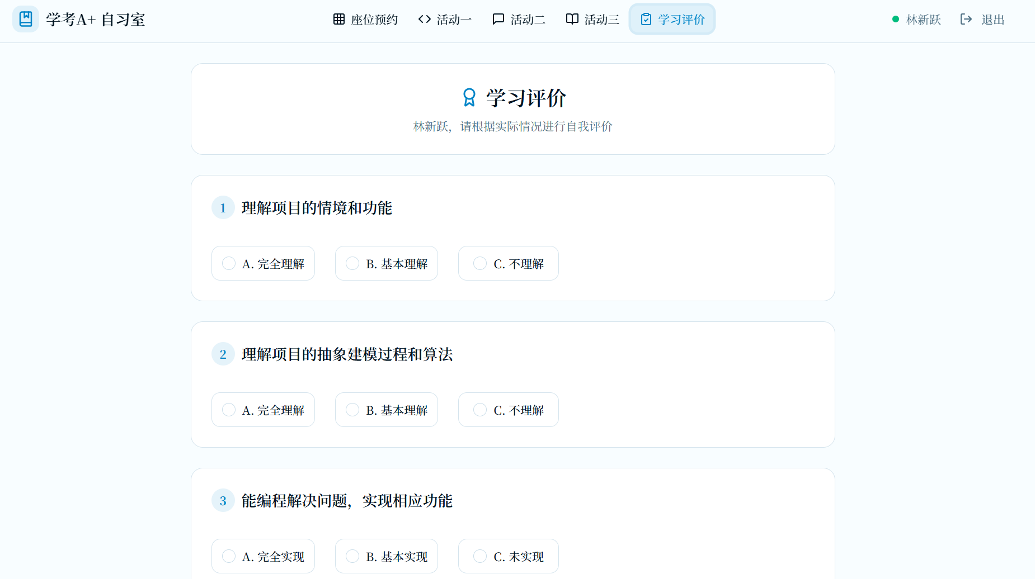
学习评价

Slide 18
总结
1.字符串遍历、比较、拼接等内容
2.列表的访问、元素修改等内容
3.算法的控制结构：顺序结构、分支结构、循环结构
4.自定义函数的定义和调用
5.解析算法和枚举算法的基本思想

